Slide 1
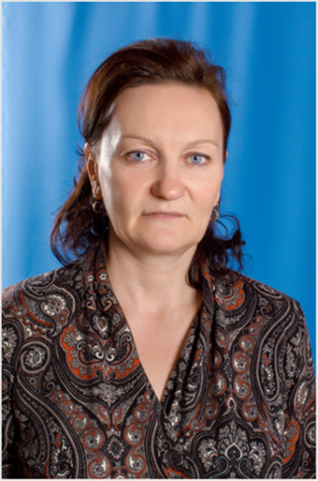
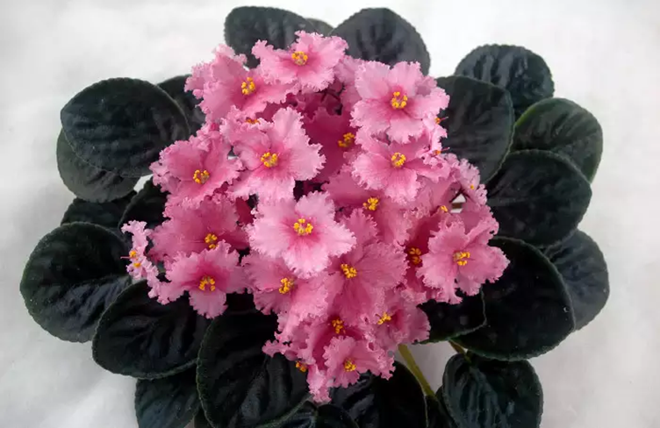
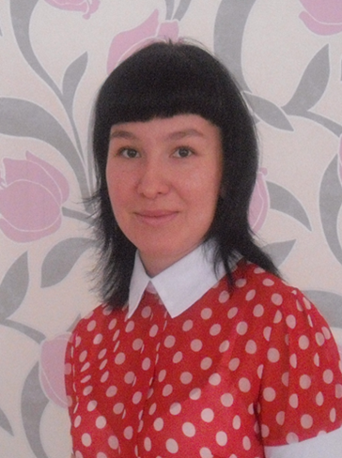
/
Средняя группа
Фокина Светлана Васильевна Иванова Алена Александровна
1 квалификационная категори 1 квалификационная категория

